Slide 1
Meroslovna infrastruktura
Spletni sestanek na temo opreme za napajanje električnih vozil
mag. Grega Kovačič
5. 11. 2025

Slide 2
Kaj je ONEV/EVSE? (Oprema za napajanje električnih vozil / Electric Vehicle Supply Equipment)
Definicija: Vsa oprema, ki povezuje električno vozilo (EV) z električnim omrežjem za namen polnjenja.
Primeri:
AC stebrički za polnjenje (počasnejše, "nočno" polnjenje)
DC hitri polnilniki (hitro polnjenje na avtocestah)
„wallbox“-i (domača polnilna oprema)
Zakaj je meroslovje pomembno? ONEV meri in zaračunava porabljeno električno energijo – neposredno vpliva na finančne transakcije.

Slide 3
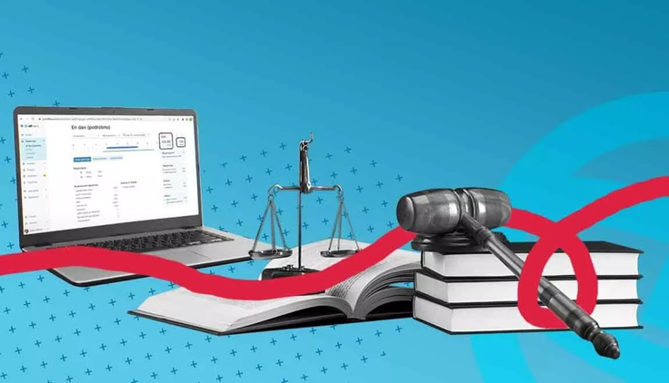
Zakaj potrebujemo meroslovno infrastrukturo za ONEV?
Zaščita potrošnikov
Poštena konkurenca
Varnost in zanesljivost
Zaupanje v tehnologijo
Skladnost z zakonodajo

Slide 4
Komponente tipičnega sistema za preskušanje ONEV
ONEV/EVSE
Komunikacijski simulator EV: Simulira komunikacijski protokol (npr. ISO 15118, DIN 70121) med vozilom in polnilnikom.
Referenčni merilni sistem: etalon za merjenje dejanske dobavljene energije.
DC obremenitev: Simulira baterijo vozila (za DC polnilnike) ali vračanje energije v omrežje (V2G).

Slide 5
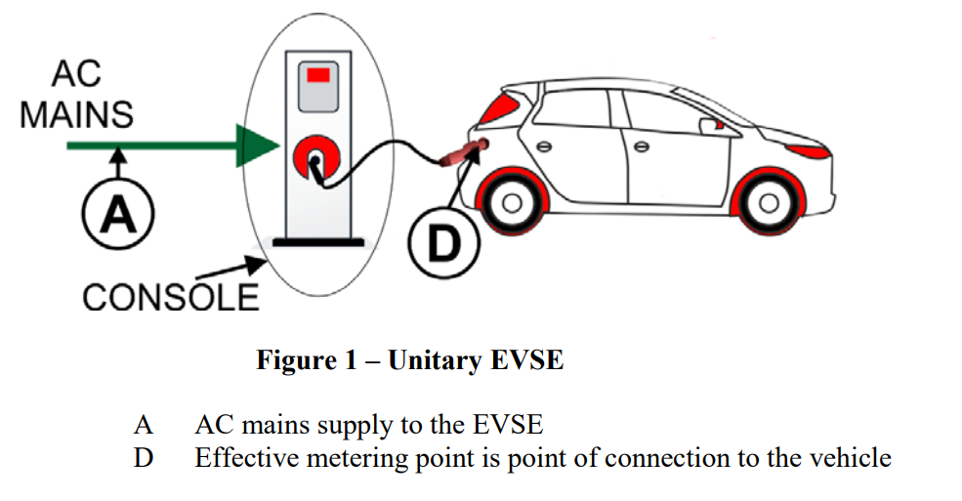
ONEV polnjenje

Slide 6

Izzivi in prihodnji razvoj
Dinamični pogoji: DC polnjenje je zelo dinamično – merilni sistem mora biti natančen pri spreminjajočih se tokokrogih in močeh.
Dvosmerno polnjenje (V2G): Ko vozilo oddaja energijo nazaj v omrežje, mora merilni sistem zanesljivo meriti energijo v obe smeri.
Hitri tehnološki razvoj: Meroslovna pravila in norme se morajo hitro prilagajati novim tehnologijam.
Globalna harmonizacija: Prizadevanja za usklajevanje standardov med državami za lažjo mednarodno trgovino.
Vključevanje novih storitev: Merjenje za "pay-per-use" storitve, kot so rezervacije, parkirnine itd.

Slide 7
Variante preskušanja ONEV
V vseh primerih se uporabi etalon, za nastavitev merilnih točk pa je mogočih več variant:
S pomočjo operaterja se nastavijo točke za preskušanje (uporabi se baterija avtomobila)
Točke za preskušanje se določi z bremenom (shunt)
Uporabi se naprave za generiranje bremena (EV emulator)
???

Slide 8
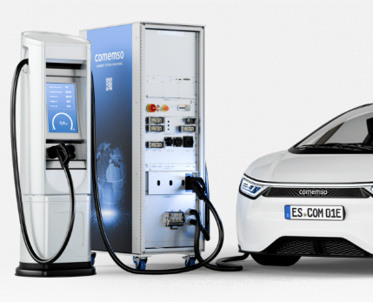
OPREMA ZA PRESKUŠANJE ONEV IZVAJANJE OVERITEV
Zainteresiranost izvajalcev overitev (IO, proizvajalci)
Preskusna testiranja na terenu s prisotnostjo urada, zainteresiranih izvajalcev in upraviteljev ONEV
Možnost preskušanja različne opreme
Sodelovanje urada pri pri izvajanju meritev (overitev) obstoječih ONEV

Slide 9
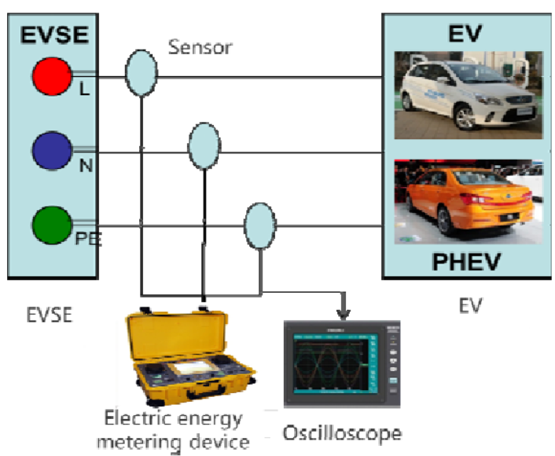
OPREMA ZA PRESKUŠANJE ONEV IZVAJANJE OVERITEV
Oprema za izvajanje terenskih meritev v Sloveniji
Nakup opreme za preskušanje ONEV na uradu
Dolgoročno izvajanje overitev, zainteresiranost izvajalcev

Slide 10
Zaključek
Zainteresiranost za sodelovanje pri izvajanju meritev (overitev) na terenu prosim sporočite na:
grega.kovacic@gov.si

